Slide 1

Интеллектуальная лаборатория цифровых сетей — центр испытаний и апробации Группы компаний «Россети»
Перепелицын А.В.
АО «Россети Управление имуществом»

Slide 2



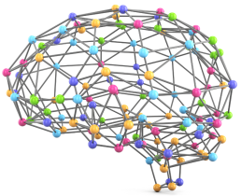
Новые вызовы
    технологии меняются, появились новые вызовы, требующие изменения организационно-технологической модели электрической сети
1
Протоколы обмена информацией
Компактные Plug&Play решения
Информационная безопасность
Системы предиктивного анализа
Новые типы измерителей в электроэнергетике
Облачные платформы для сетевой инфраструктуры и потребителей
Системы накопления электроэнергии
Электрозарядная инфраструктура
Возобновляемые источники энергии
Индивидуализация
Минимизация затрат
Умный
потребитель
Новые технологии
Существует проблема в отсутствие звена между разработчиками, сетевой компанией и потребителем для проведения исследований, апробации, пилотирования и последующего внедрения технологий для электросетевого комплекса.
2
Сформировалось понимание актуальной и первоочередной потребности в испытаниях для нужд электросетевого комплекса

Slide 3

Интеллектуальная лаборатория
Состав и функционал

Slide 4
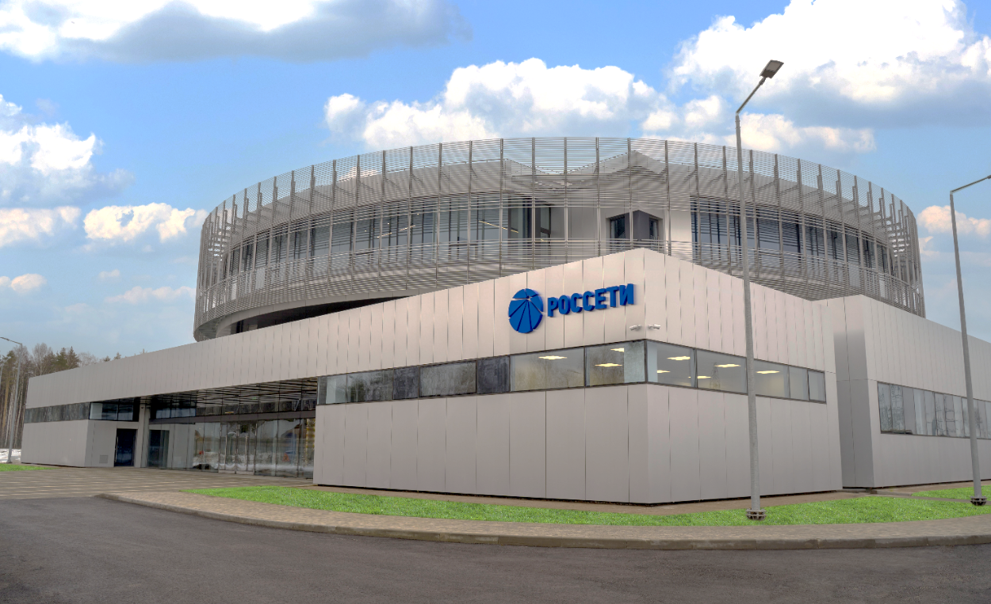
Состав и функционал. Этап 1
Оборудование
Испытательная сеть ВЛ и КЛ 35 и 10 кВ (1,5 км) ТП 35 и 10 кВ с тестовыми платформами 100 км моделируемой длины ЛЭП Генератор 500 кВА; 0,4 кВ 4-квадрантный усилитель 0,12 МВт 3МВт моделируемой мощности нагрузки Экспериментальная площадка электрозарядной инфраструктуры Системы накопления энергии и ВЭИ
Исследования и испытания
Испытания высокоавтоматизированного оборудования в условиях реальной сети Проведение апробации инновационных технологий
Работы, выполняемые уже сейчас
Проведены функциональные испытания опытных образцов двух НИОКР ПАО «Россети Центр»: «Разработка опытного образца электросетевого контроллера для управления активной распределительной электрической сетью 0,4 кВ, насыщенной просьюмерами и объектами микрогенерации» и «Разработка АСУ многофункционального СНЭ для параллельной работы с распределительной электрической сетью 0,4 кВ на примере опытного образца системы накопления электрической энергии».
Испытательная сеть
Центр комплексных испытаний
Центр распределенной энергетики
Центр коммуникационных решений
Центр информационной безопасности
Лаборатория ЭМС
Лаборатория климатических испытаний

Slide 5
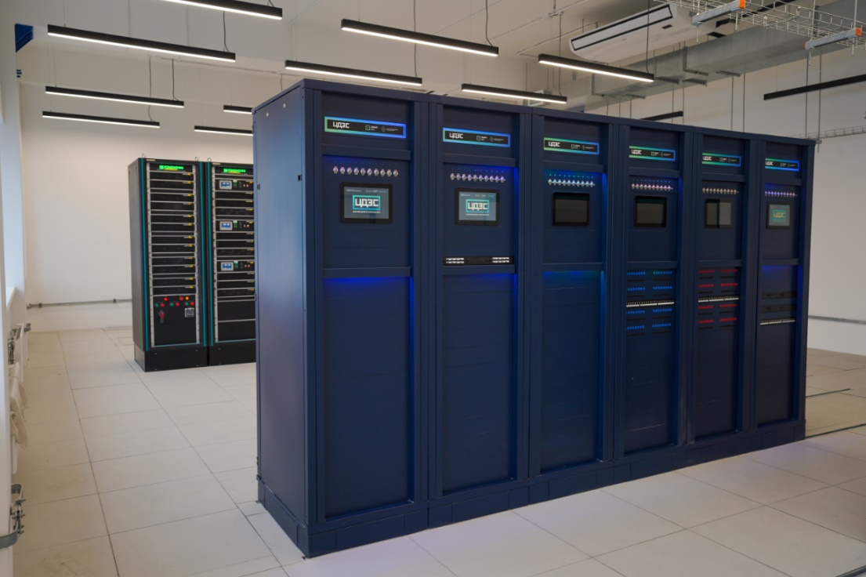
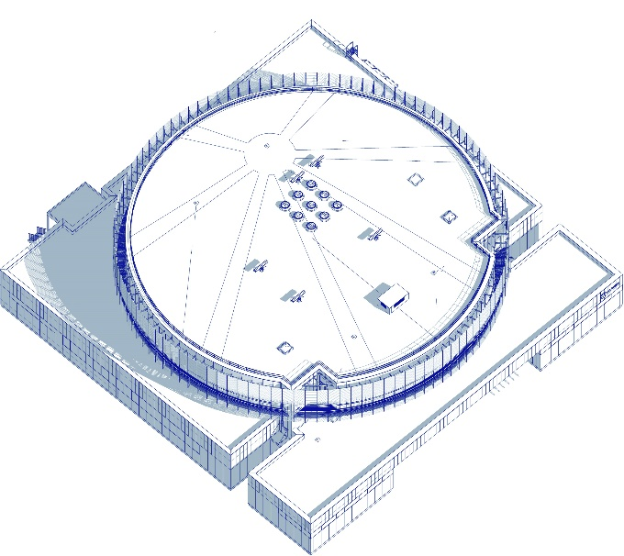
Состав и функционал. Этап 1
Испытательная сеть
Оборудование
Комплекс моделирования реального времени Источники и приемники цифровых сигналов Преобразователи и усилители расчетных величин
Исследования и испытания
Моделирование работы электрических сетей любой сложности Функциональные испытания
Центр комплексных испытаний
Центр распределенной энергетики
Центр коммуникационных решений
Центр информационной безопасности
Лаборатория ЭМС
Лаборатория климатических испытаний

Slide 6
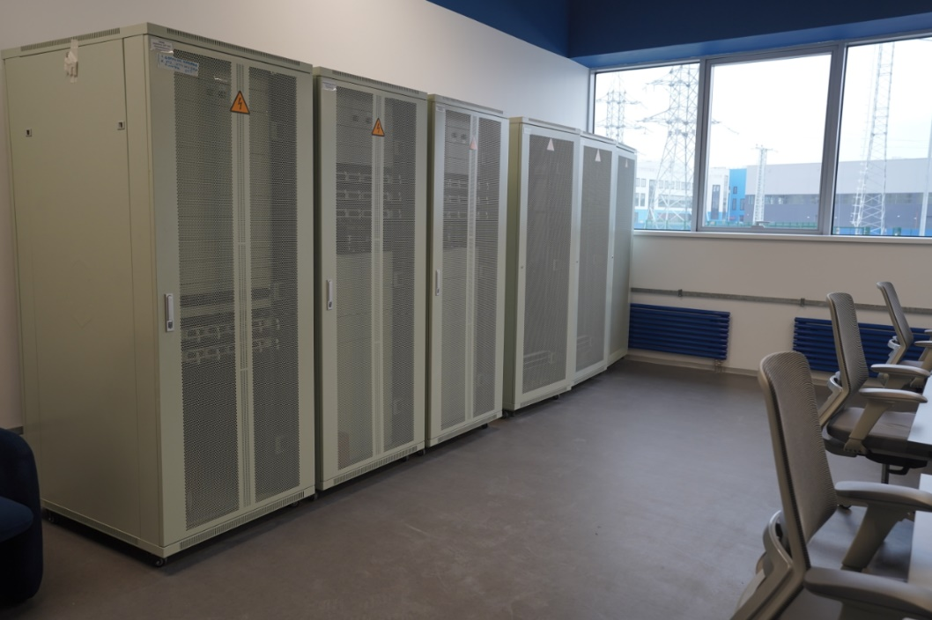
Состав и функционал. Этап 1
Испытательная сеть
Центр комплексных испытаний
Оборудование
Оборудование для испытаний возобновляемой энергетики и накопителей Оборудование для испытаний электрозарядной инфраструктуры
Исследования и испытания
Проведение исследований и испытаний влияния интеграции объектов распределенной энергетики (накопителей, малой генерации, в том числе СЭС и ВЭС, электрозарядной инфраструктуры) на работу распределительной сети
Центр распределенной энергетики
Центр коммуникационных решений
Центр информационной безопасности
Лаборатория ЭМС
Лаборатория климатических испытаний

Slide 7
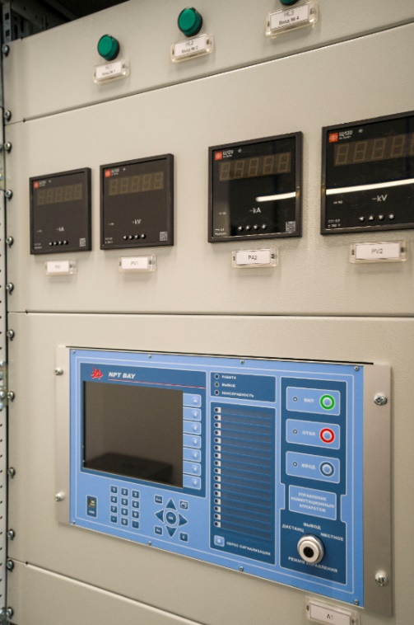
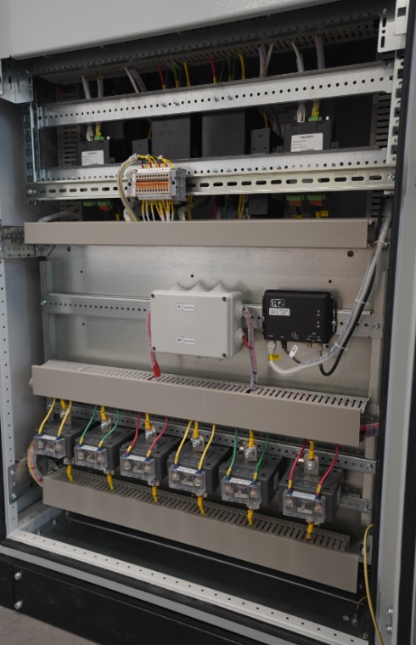
Состав и функционал. Этап 1
Испытательная сеть
Центр комплексных испытаний
Центр распределенной энергетики
Оборудование
Коммуникационные сети (коммутаторы) Симуляторы клиента Сервер времени Анализатор протокола
Исследования и испытания
Проведение испытаний на соответствие МЭК 61850 Исследования инновационных решений в сфере коммуникаций (технологий беспроводной передачи данных, новые протоколы) Испытания на соответствие стандартам по обмену данными Моделирование нарушений в работе каналов коммуникаций
Центр коммуникационных решений
Центр информационной безопасности
Лаборатория ЭМС
Лаборатория климатических испытаний

Slide 8
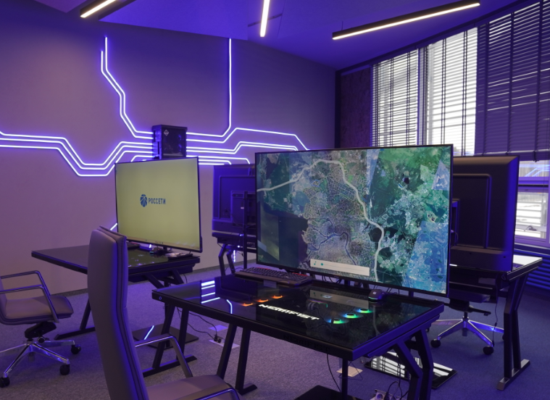
Состав и функционал. Этап 1
Испытательная сеть
Центр комплексных испытаний
Центр распределенной энергетики
Центр коммуникационных решений
Оборудование
Коммуникационные сети Испытательное ПО Среда виртуализации
Исследования и испытания
Статический анализ Динамический анализ Фазинг-тестирование Анализ программного обеспечения на предмет недокументированных возможностей Моделирование атак на различных коммуникационных уровнях Проведение киберучений
Работы, выполняемые уже сейчас
Ведется полноценная работа лаборатории по анализу исходных кодов встроенного в энергетическое оборудование. Заключено 5 договоров на испытания
Центр информационной безопасности
Лаборатория ЭМС
Лаборатория климатических испытаний

Slide 9
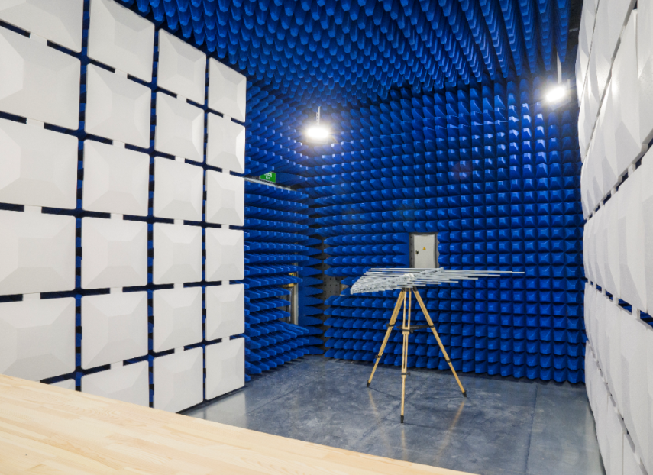
Состав и функционал. Этап 1
Испытательная сеть
Центр комплексных испытаний
Центр распределенной энергетики
Центр коммуникационных решений
Центр информационной безопасности
Оборудование
Безэховая камера Комплексы для проведения испытаний на устойчивость к кондуктивным помехам, магнитным полям, электростатическому разряду, затухающим колебательным помехам Генератор микросекундных импульсов Радиочастотные усилители Анализатор гармоник и фликера трехфазный
Исследования и испытания
Испытаний на соответствие требованиям ГОСТ Р 51317 и МЭК 61000
Лаборатория ЭМС
Лаборатория климатических испытаний

Slide 10
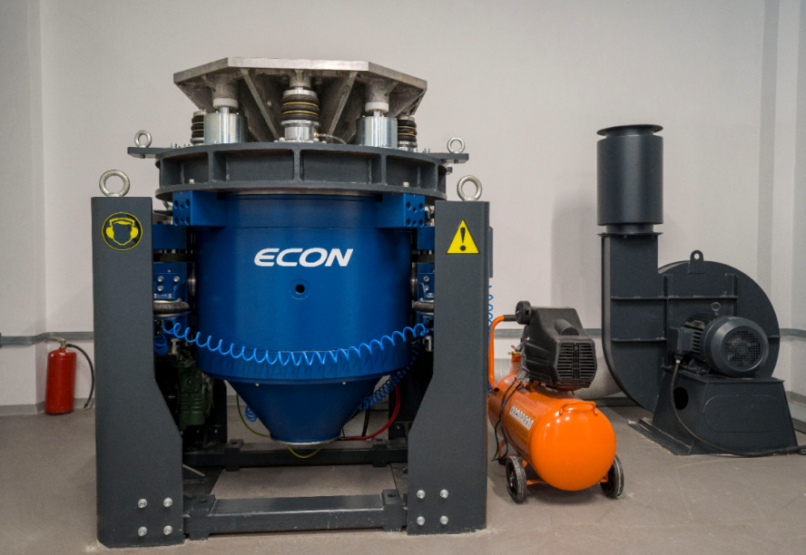
Состав и функционал. Этап 1
Испытательная сеть
Центр комплексных испытаний
Центр распределенной энергетики
Центр коммуникационных решений
Центр информационной безопасности
Лаборатория ЭМС
Оборудование
Большая климатическая камера для испытаний на воздействие окружающей среды (габариты испытываемого оборудования – до 1000х2500х1500): тепло-холод-влажность Малая климатическая камера Имитатор солнечного света Вибростенд Испытательная установка для подачи тока и напряжения
Исследования и испытания
Испытания для подтверждения соответствия требованиям ГОСТ Р 17516, ГОСТ 16962, ГОСТ 20.57.406 и других национальных и международных стандартов
Лаборатория климатических и механических испытаний

Slide 11
Текущие работы по направлению ИБ

Slide 12
Текущие работы по направлению ИБ
Запущен сборочный конвейер
для всех аппаратных модулей ПАК.
композиционный анализ
Передан скрипт сборки для дополнительных аппаратных модулей ПАК.
статический анализ
фаззинг-тестирование
Переданы дополнительные аппаратные модули ПАК.
архитектурный анализ
Передан исходный код.
Запущен сборочный конвейер для основного аппаратного модуля ПАК.
 | Февраль | Март | Апрель | Май | Июнь | Июль
Заключён договор на испытания
Отчет № 1.
Статический анализ. Основной аппаратный модуль ПАК
Отчет № 1.
Архитектурный анализ.
Основной аппаратный модуль ПАК
Отчет № 1.
Композиционный анализ
Отчет № 2
Статический анализ.
Дополнительные аппаратные модули ПАК
Отчет № 1.
Фаззинг-тестирование.
Часть программного кода скомпилированного под другую процессорную архитектуру “х86”

Slide 13
Текущие работы по направлению ИБ
324
уязвимостей
20
уязвимостей
29
уязвимостей

Slide 14
Уникальные особенности

Slide 15





Уникальные особенности
  Уникальная в РФ испытательная лаборатория, позволяющая комплексно проводить испытания (ЭМС, информационной безопасности и т.д.).
  Уникальное для РФ сочетание испытательной сети (полигона) с номинальными напряжениями и моделированием в реальном времени.
  Единственный в РФ четырехквадрантный усилитель большой мощности для связи с реальной электрической сетью.
  Единственный в РФ комплекс имитации линий электропередач.
  Испытательная инфраструктура и кадровый состав.

Slide 16
Уникальные особенности
Российская Федерация
Электросетевой комплекс
Производители оборудования, технологий и программного обеспечения
Снижение технологической зависимости от импорта
Развитие фундаментальной науки
Развитие востребованных образовательных программ
Повышение надежности электросетевого комплекса
Реализация отраслевых программ импортозамещения
Оптимизация инвестиционных
и ремонтных программ
Возможности для оказания новых услуг под новые потребности потребителей
Повышение квалификации работников сетевого комплекса
Проведение исследований, апробации, пилотирования и последующего внедрения технологий
Сокращение затрат: перемещение испытаний с зарубежных
на российские площадки
Повышение экспортного потенциала
Удовлетворение потребностей
Умный потребитель

Slide 17
Спасибо за внимание!

